Slide 1
Интеллектуальный марафон
«Умники и Умницы»

Slide 2
1 Тур
«Дальше, дальше, дальше»

Slide 3
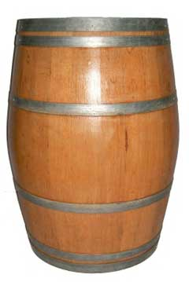
2 Тур
«Заморочки из бочки»

Slide 4
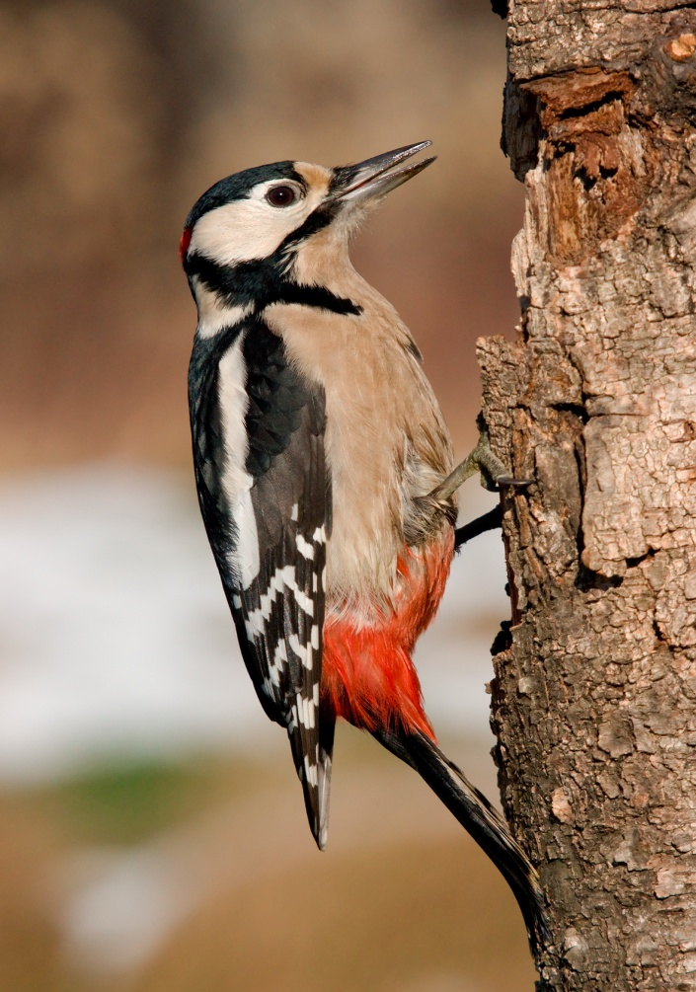
«Доскажи словечко»

Slide 7
3 Тур
«Конкурс КАПИТАНОВ»

Slide 12
4 Тур
«Фантазёры»

Slide 13
5 Тур
«Тёмная ЛОШАДКА»

